Slide 1

홍루이젠
Sandwich / desert / drink
1차 프로젝트
이우진

Slide 2

목 차
1. 기획 의도 및 선정 이유
2. 사이트 설계
3. 사이트 구현
4. 향후 계획

Slide 3
1. 기획 의도 및 선정 이유
기존 홍루이젠 웹 사이트를 참고하여 기획
메인 및 서브 페이지에 애니메이션 등 효과를 주어 동적인 느낌을 표현
스크롤 내릴 때마다 한 파트에 한 페이지씩 레이아웃 되어 있어 심플하고 보기에 편한 사이트.

Slide 4
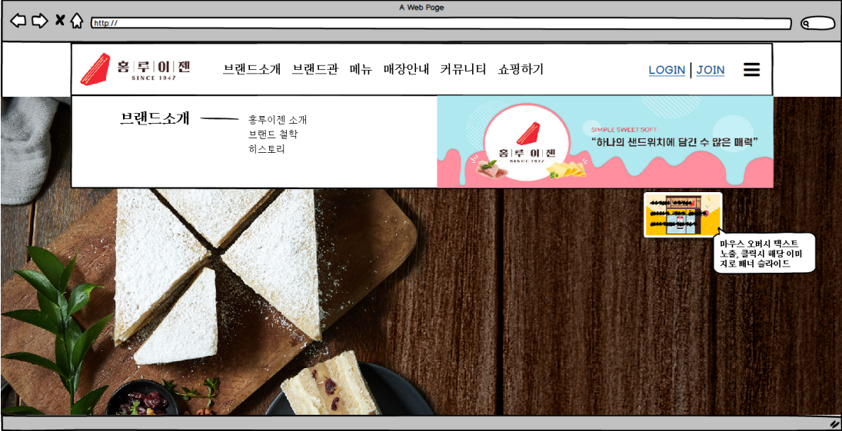
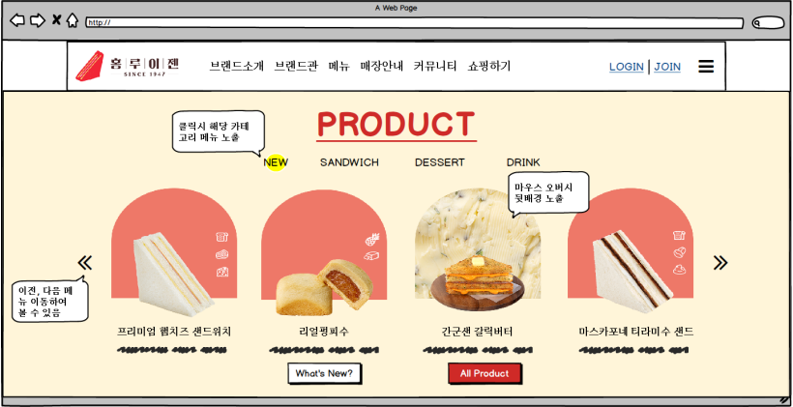
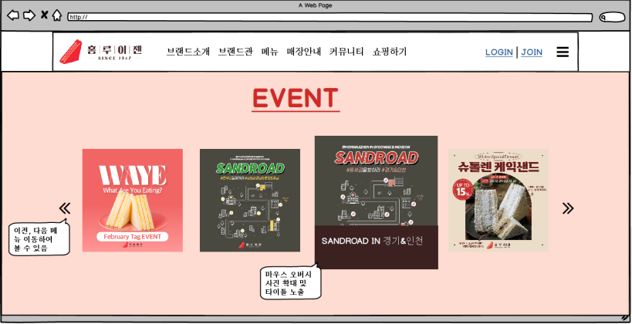
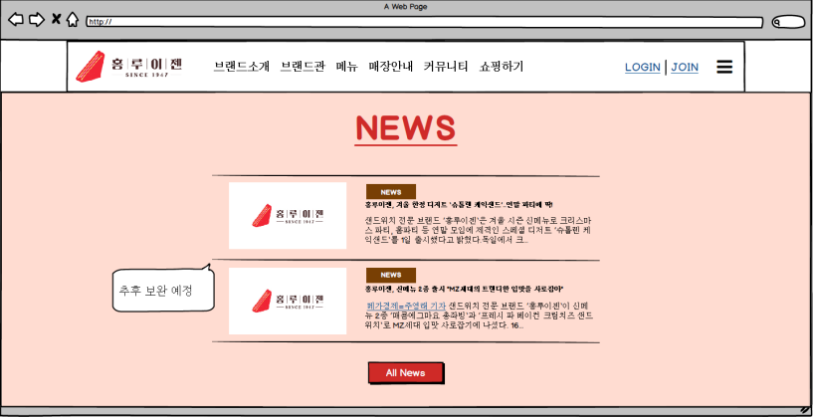
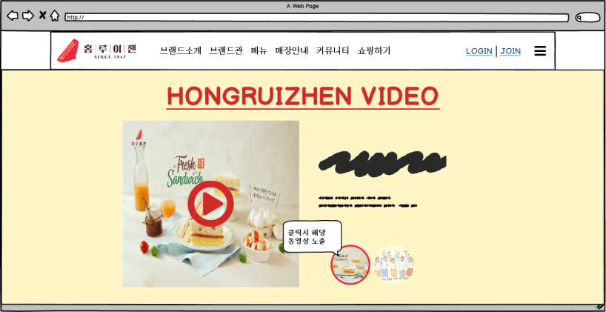
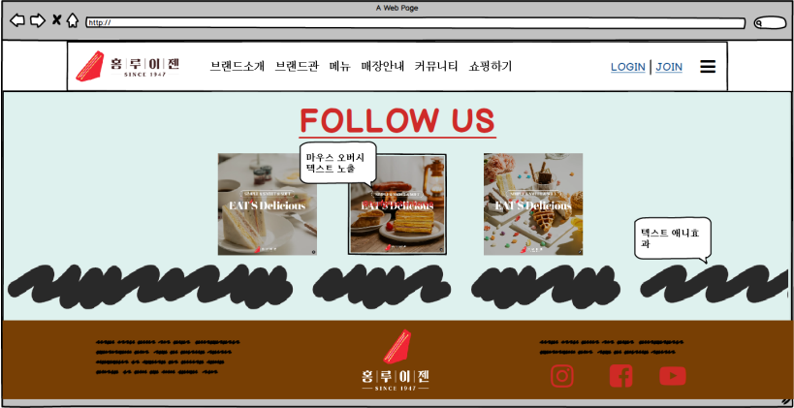
2. 사이트 설계 (메인 페이지)
상단 메뉴, 배너 파트
Product 파트
Event 파트
News 파트
Video 파트
Follow 파트 / 하단 파트

Slide 5
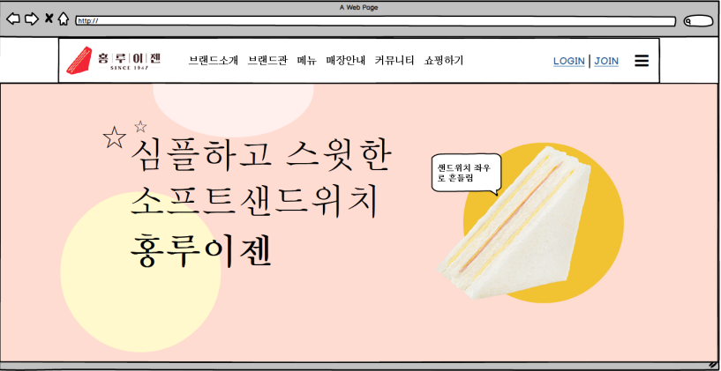
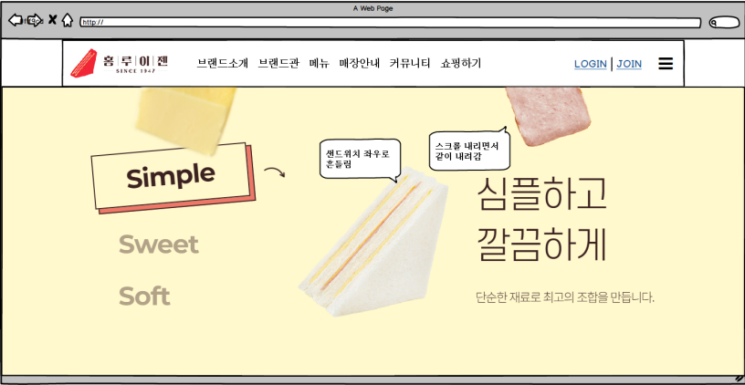
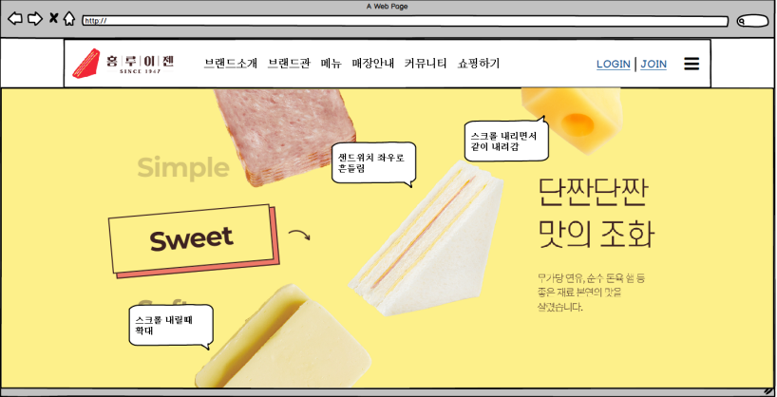
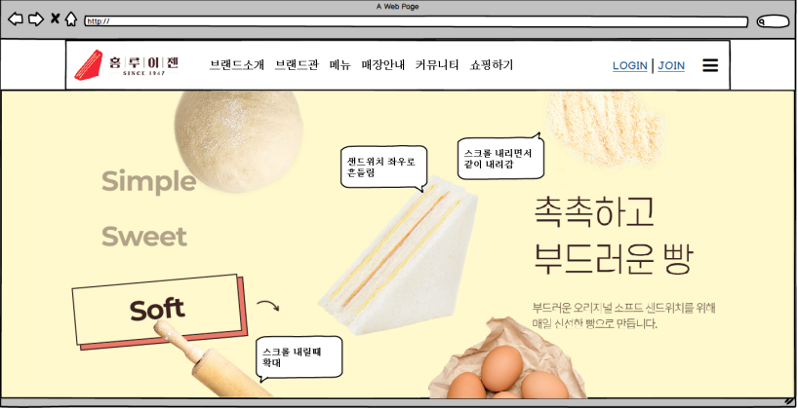
2. 사이트 설계 (서브 페이지)
서브 페이지 1번
서브 페이지 2번
서브 페이지 3번
서브 페이지 4번

Slide 6
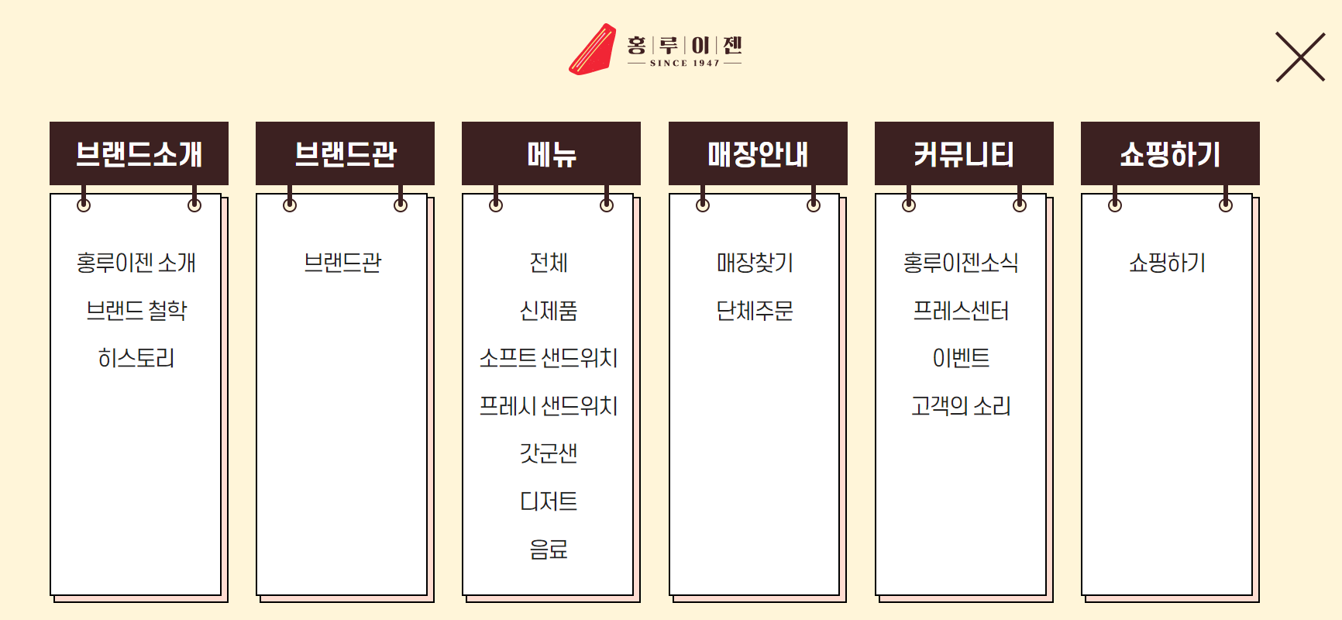
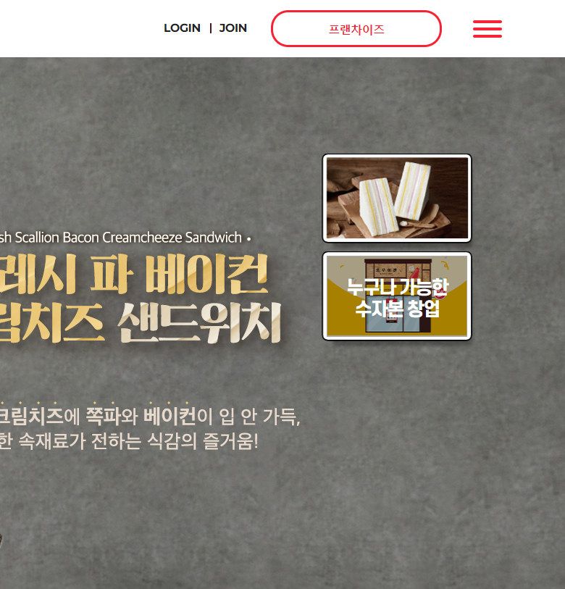
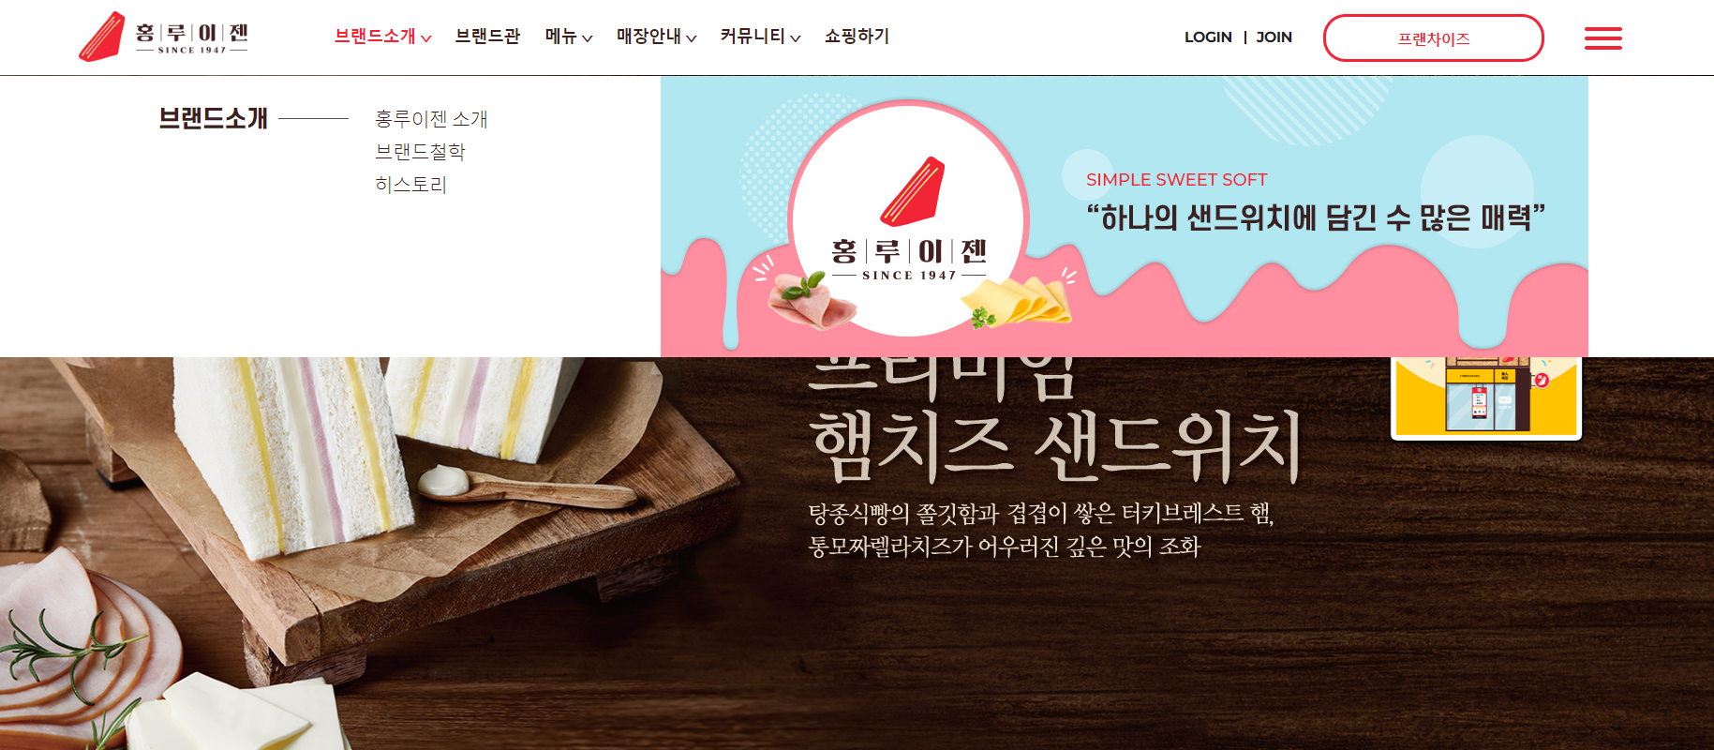
3. 사이트 구현 ( 메뉴 , 배너 )
미니 박스를 클릭 시 해당 배너로 슬라이드
되고 클릭 된 박스는 사라진다
상단 우측 햄버거 버튼 클릭 시 메뉴 페이지 전체 노출
상단 메뉴 오버 시 각 파트의 서브 메뉴와 이미지가 내려온다

Slide 7
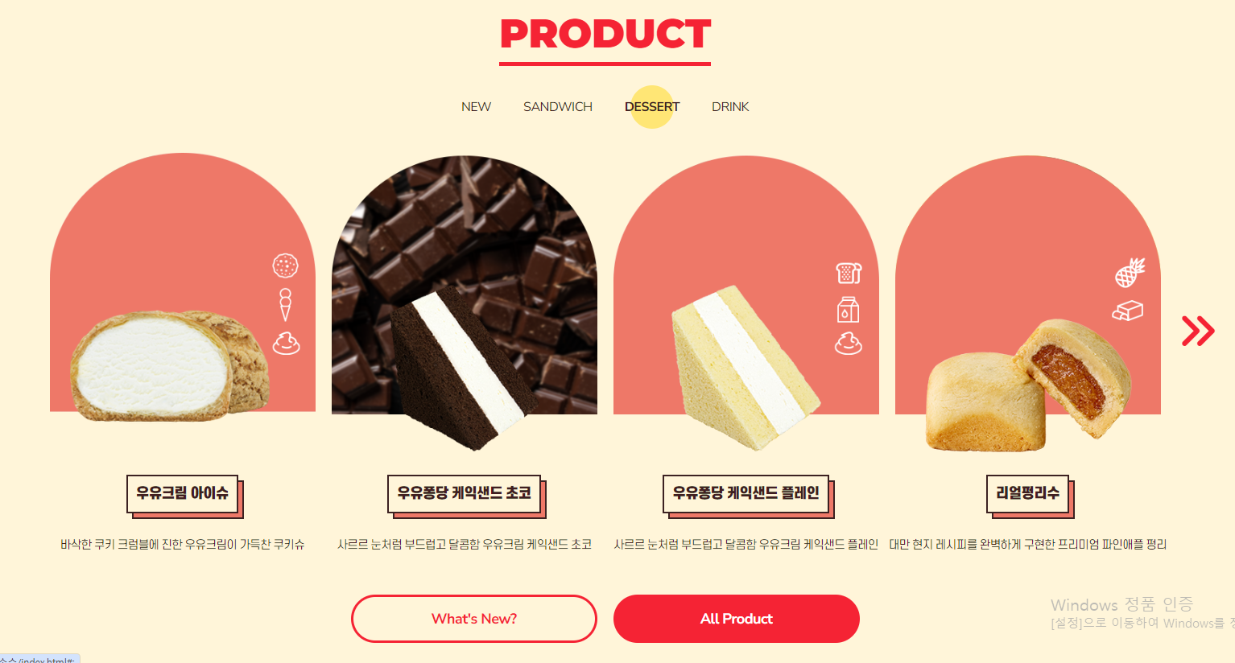
3. 사이트 구현 ( product )
카테고리 별 메뉴 리스트(new, sandwich, dessert, drink) 노출
마우스 오버 시 메뉴 뒷 배경 노출
슬라이드 버튼 클릭 시 좌측, 우측 이동

Slide 8
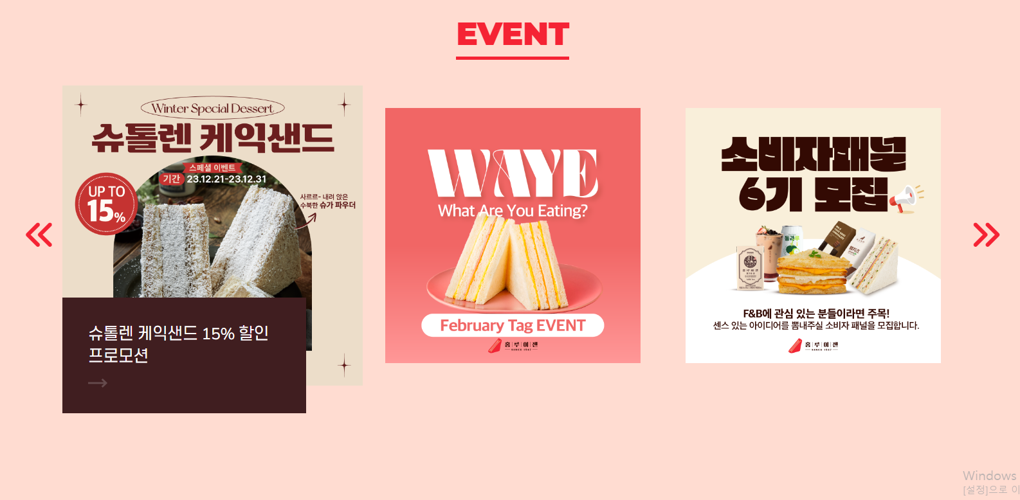
3. 사이트 구현 ( Event )
마우스 오버 시 메뉴 이미지 확대 및 하단에 숨겨져 있던 텍스트가 위로 올라옴
슬라이드 버튼 클릭 시 좌측, 우측 무한 이동

Slide 9
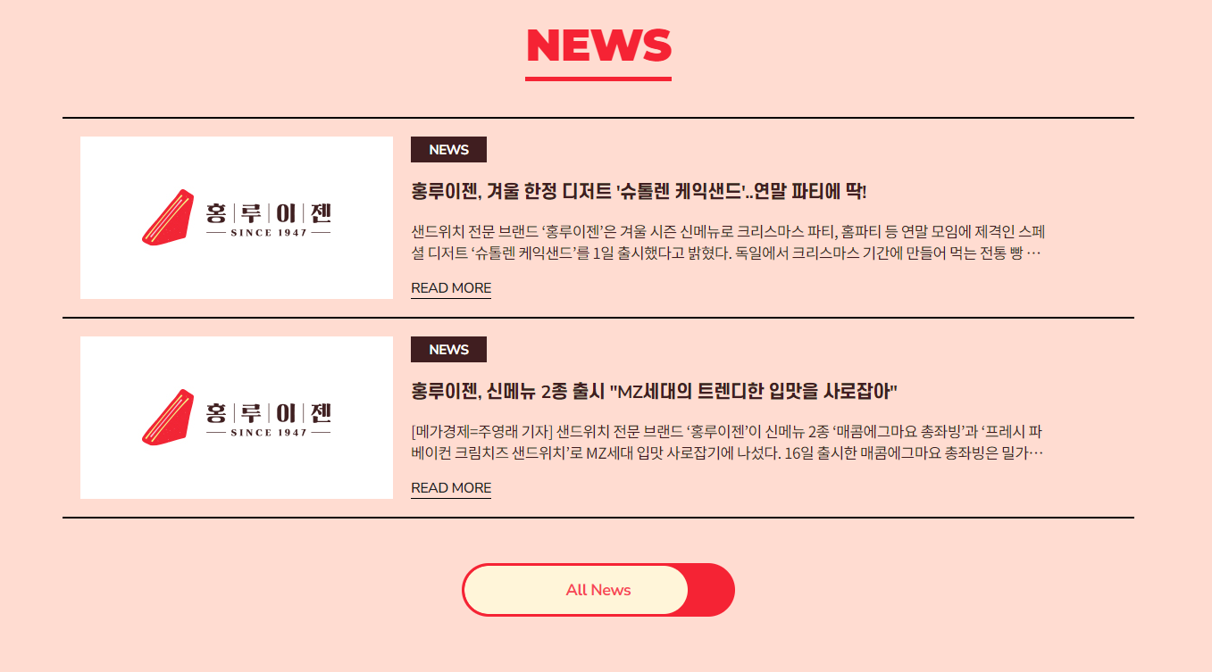
3. 사이트 구현 ( News )
하단 버튼 마우스 오버 시 좌측에서 우측으로 색상이 변경되고 마우스 아웃 시에 다시 왼쪽부터 오른쪽으로 색상 변경

Slide 10
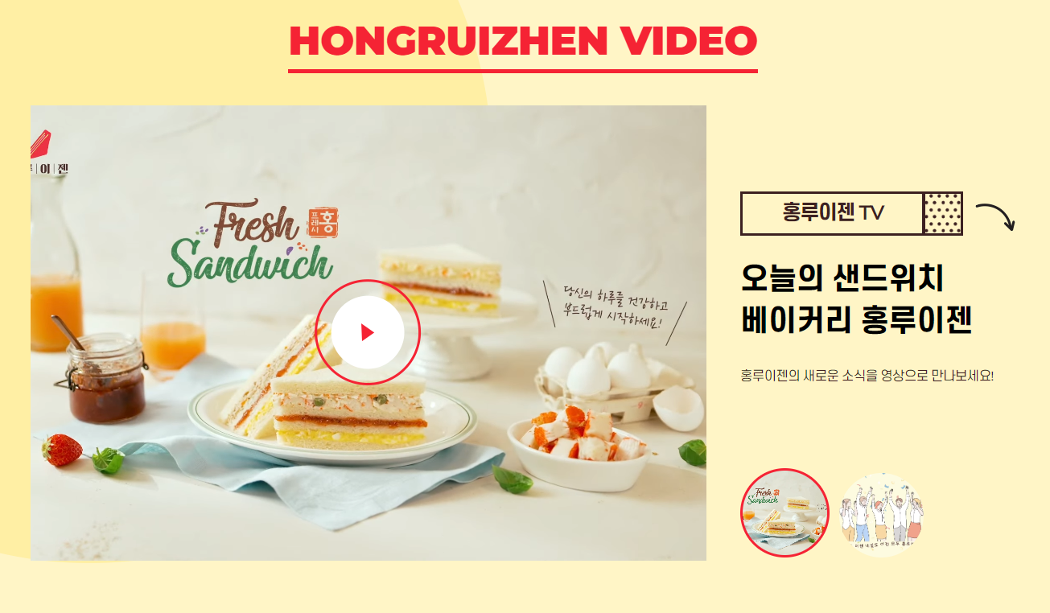
3. 사이트 구현 ( Video )
재생 버튼 클릭 시 유튜브 동영상 재생
우측 하단 원형 이미지 두개 중 클릭하여 동영상 바꿀 수 있음

Slide 11
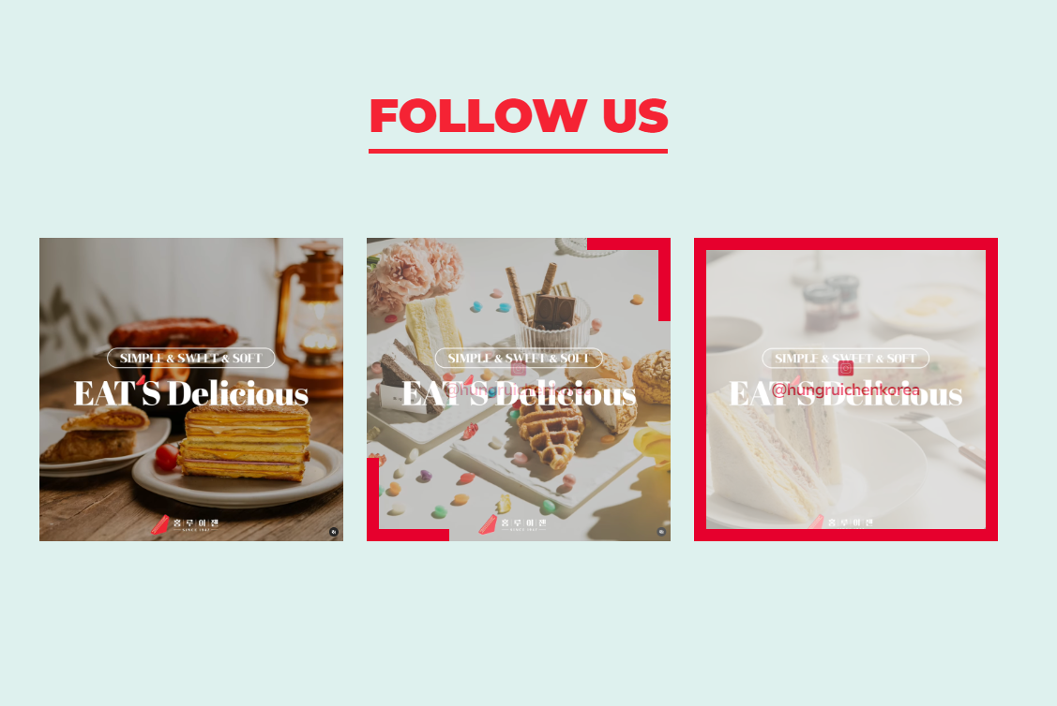

3. 사이트 구현 ( Follow / 하단 )
하단 배너 흘러가는 무한 슬라이드(애니메이션)
이미지 오버 시 가상 요소를 사용하여 좌측 하단, 우측 하단부터 출발하여 테두리 생김

Slide 12

3. 사이트 구현 ( 서브페이지 )
텍스트 좌측 상단에 별 이미지 축소 확대 애니 효과
페이지 로딩시 샌드위치 이미지 좌측에서 현재 위치로 이동 후 흔들리는 애니 효과
샌드위치 애니 이후 샌드위치 텍스트와 우측 포인트 애니효과

Slide 13
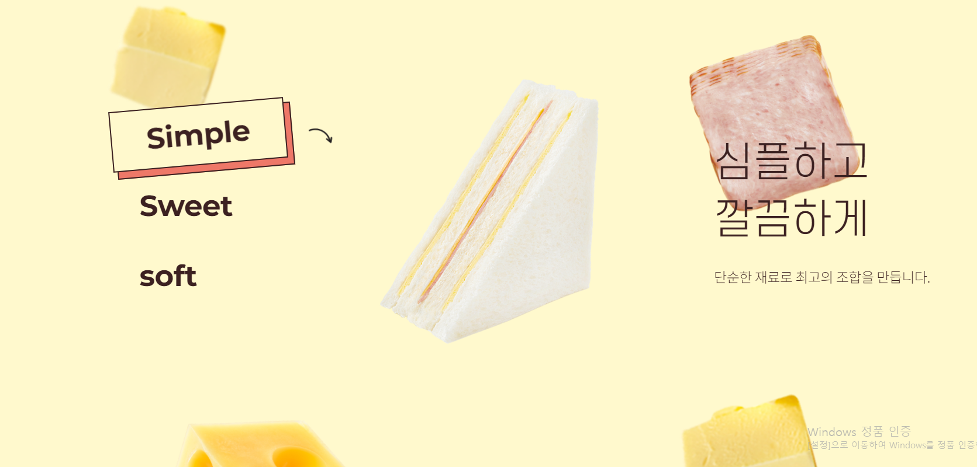
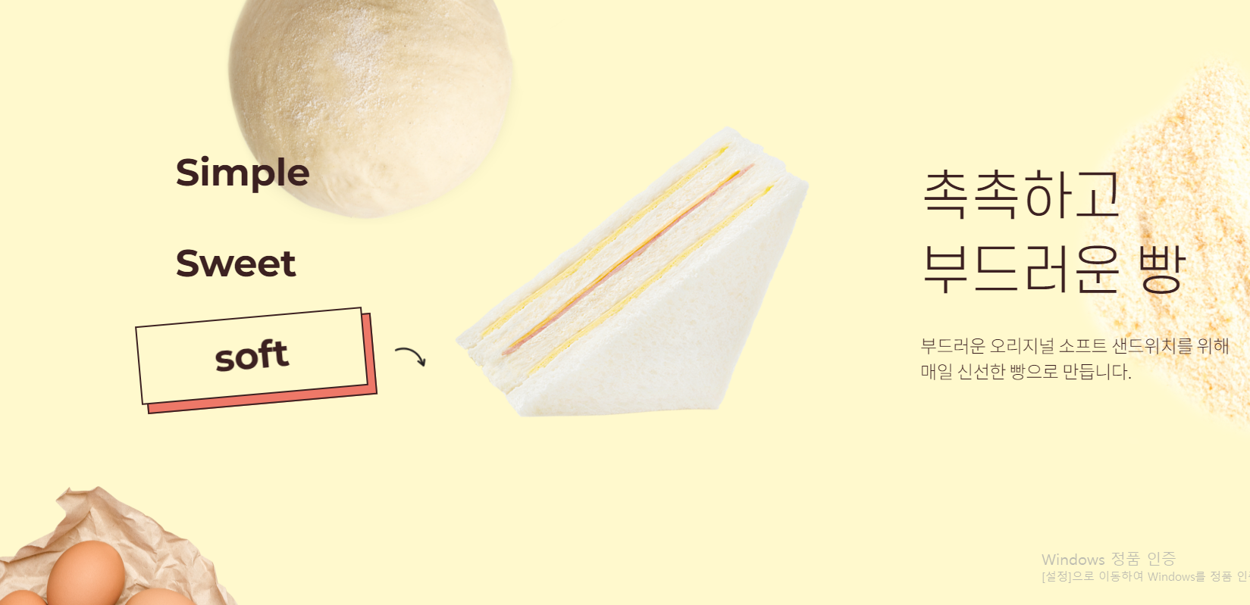
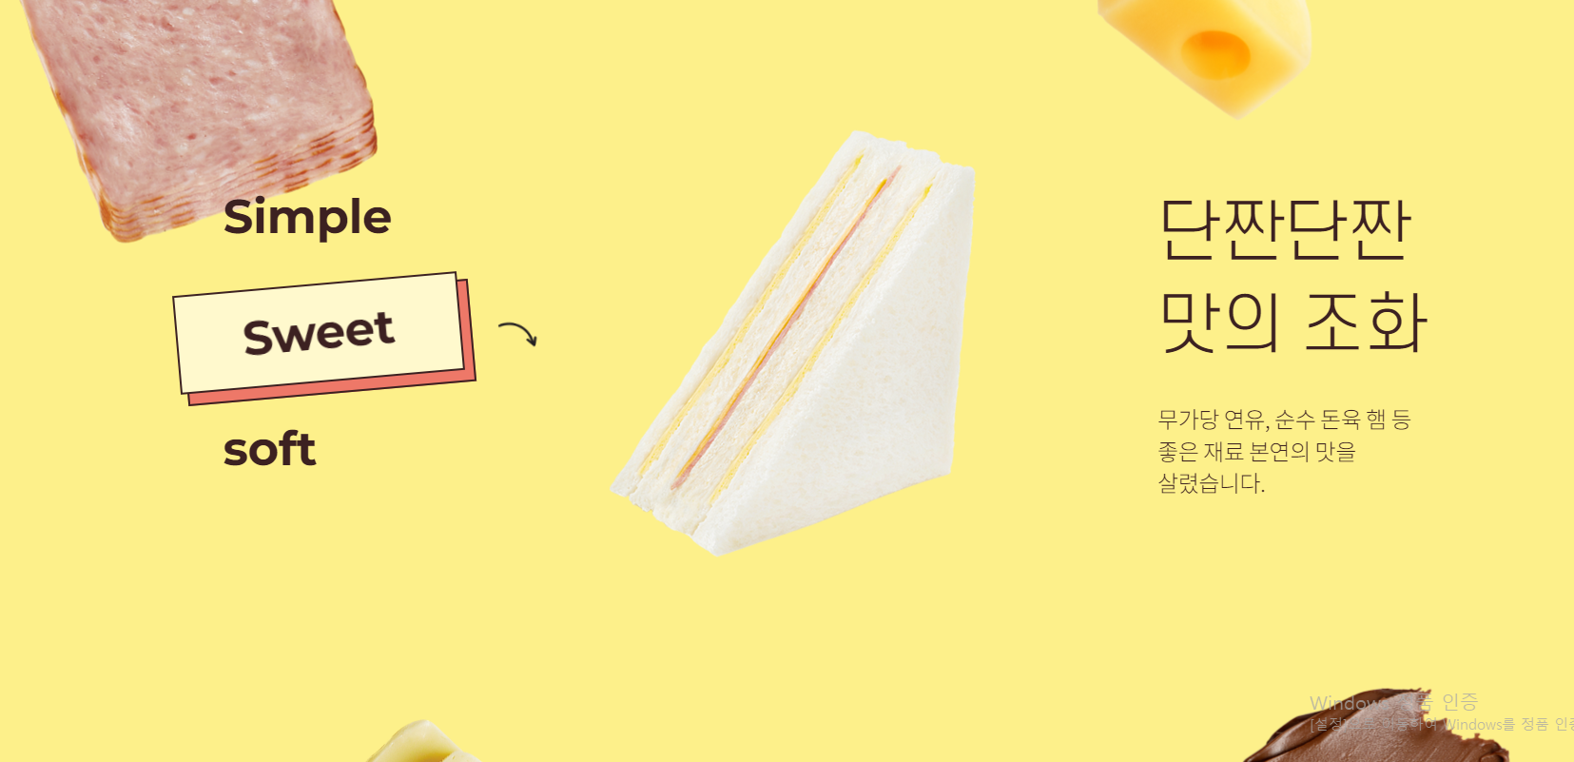
3. 사이트 구현 ( 서브페이지 )
스크롤 상하 이동시에 배경 색상 변경
스크롤 이동시에 각자 파트별 재료 이미지 상하로 이동
샌드위치 이미지 흔들리는 애니 효과

Slide 14

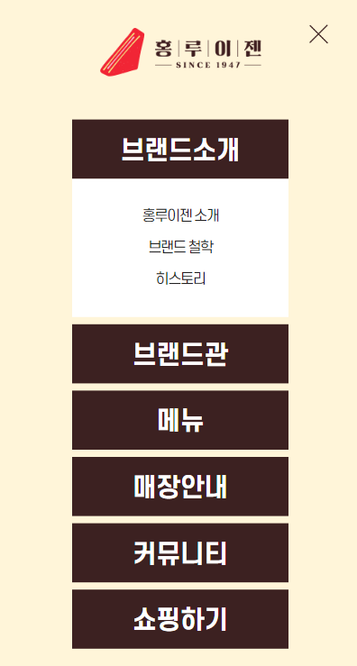
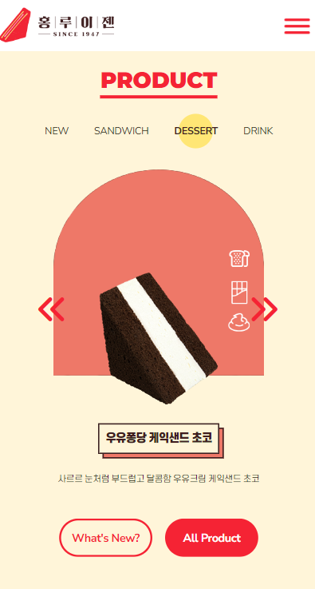
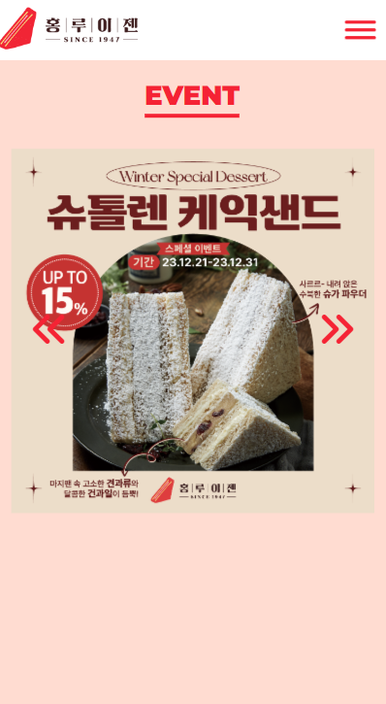
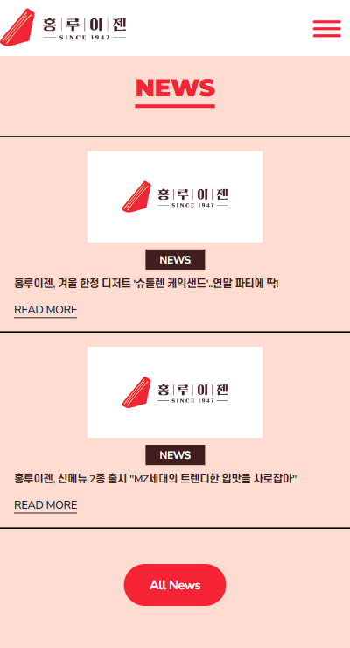

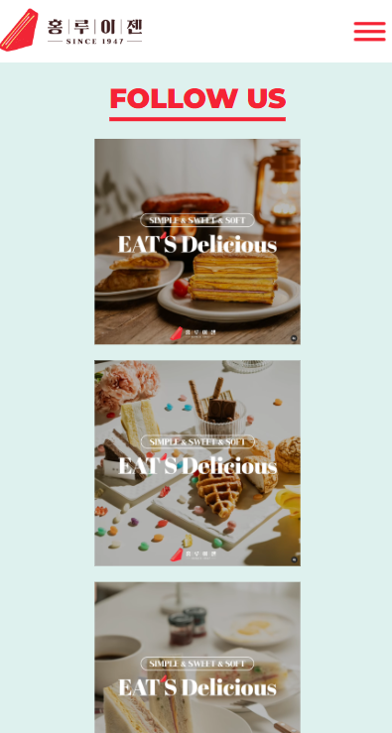

3. 사이트 구현 ( 모바일 )
상단 메뉴 햄버거 버튼만 보이게 구현
햄버거 버튼 메뉴 클릭 시 메뉴 타이틀만 보이고 클릭 시 해당 서브 메뉴만 보임 (다른 메뉴의 서브 메뉴 사라짐)

Slide 15
4. 향후 계획
미디어 쿼리 보완
서브 페이지 미흡한 부분 추가
코드 분리
휠 이벤트 사용성 보완

